Slide 1
План муниципальной стажировочной площадки на базе МОУДО «ЦДОД» на 2019-2020гг.

Slide 2
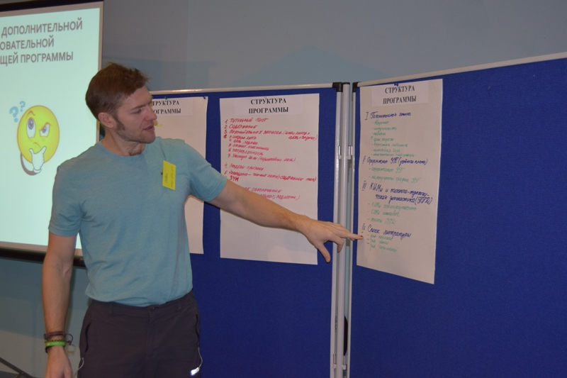
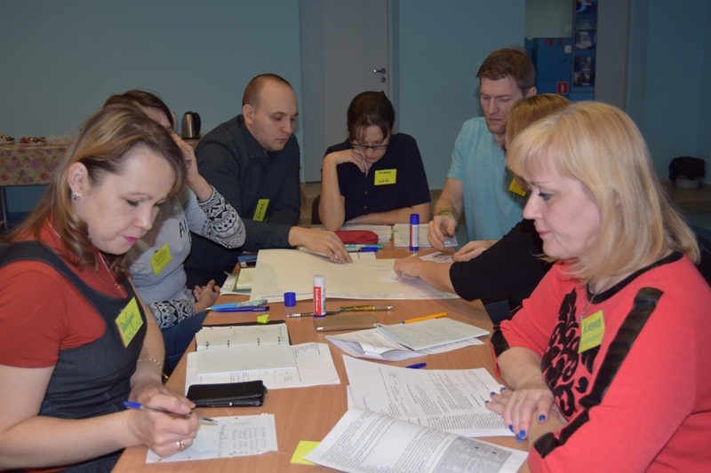
Тема: «Формирование профессиональных компетенций педагогов по воспитанию гармонично развитой и социально-ответственной личности на основе технологий гражданского, медиа и этнокультурного образования»

Slide 3
МОУДО «ЦДОД» имеет статус:
1. «Ресурсно-внедренческий центр инноваций». Сетевой инновационный проект «Школа эффективной самореализации» (2018-2022гг.)
2.Центр гражданского образования. Реализация проекта «Развитие гражданского образования в образовательных организациях Томской области на 2016-2020 годы».
3. «Центр этнокультурного образования» , 2015-2020 годы.
4. «Центр медиаобразования». Реализация проекта «Формирование благоприятной медиаобразовательной среды в системе общего образования Томской области» на 2017-2021 годы.

Slide 4
Региональная стажировочная площадка
(Приказ о присвоении статуса ОГБУ «РЦРО»
№484 от 05.12.2016г.)
Темы стажировок:
1.«Современное занятие в учреждении дополнительного образования» (24 педагога)
2. «Разработка дополнительных общеобразовательных программ нового поколения для повышения качества образования» (34 педагога)
3. «Традиционные и инновационные виды декоративно-прикладного творчества» (2018 и 2019г. 49 педагогов)
4. «Современные подходы к педагогическому проектированию» (31 педагог)

Slide 5
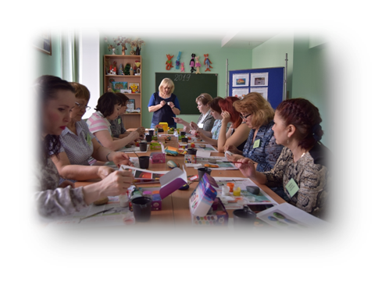
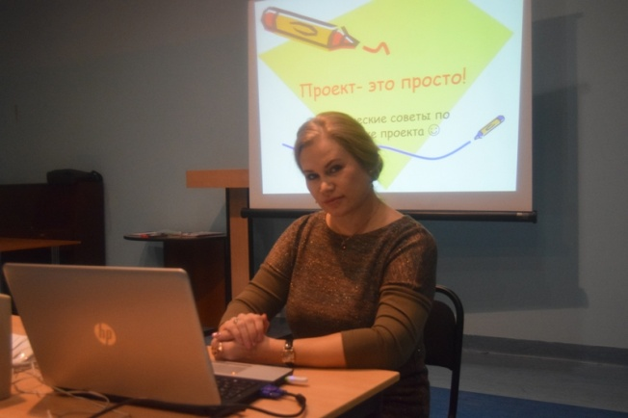
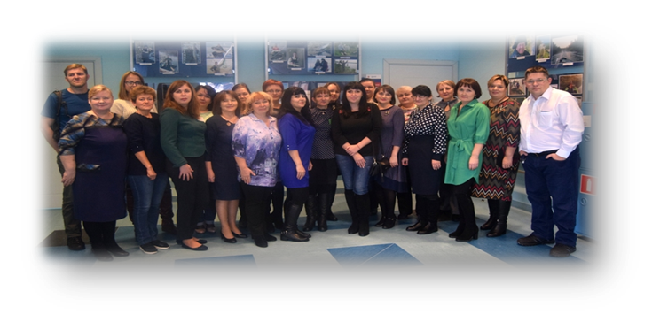
Цель: создание профессионального образовательного пространства, обеспечивающего условия для приобретения педагогами профессиональных компетенций для достижения стратегических целей национального проекта «Образование» (2019-2024 гг.).

Slide 6
Задачи:
распространение лучших практик по воспитанию гармонично развитой и социально-ответственной личности на основе технологий гражданского, медиа и этнокультурного образования;
развитие и совершенствование профессиональных компетенций педагогов по воспитанию гармонично развитой и социально-ответственной личности на основе технологий гражданского, медиа и этнокультурного образования;
формирование профессионального сообщества педагогов, имеющих инновационный образовательный потенциал, посредством включения их в практику работы стажировочной площадки.

Slide 7
Собственно стажировочные мероприятия
Содержание методического опыта | Сроки | Категория участников | Ожидаемые результаты
1.«Применение медиаобразовательных технологий в образовательном процессе» | Ноябрь 2019г. | Педагоги дополнительного образования, учителя школ | У педагогов будут формироваться знания и практические умения по инновационным медиаобразовательным технологиям; будут приобретаться навыки работы в команде, открытого диалога; будут разработаны методические продукты.

Slide 8
Собственно стажировочные мероприятия
Содержание методического опыта | Сроки | Категория участников | Ожидаемые результаты
2.«Цифровые технологии в образовательном пространстве» | Март 2020г. | Воспитатели, учителя, педагоги дополнительного образования | У педагогов будут сформированы профессиональные компетенции в области применения цифровых технологий; повышены теоретические и практические знания по инновационным цифровым технологиям; разработаны методические продукты.

Slide 9
Открытые методические мероприятия
Содержание методического опыта | Сро ки | Категория участников | Ожидаемые результаты
Семинар «Кибербуллинг» (в рамках фестиваля детской журналистики «Огни тайги» | 1-3 нояб ря 2019г. | Педагоги дополнительного образования, учителя школ, родители | Педагоги повысят теоретические и практические знания по кибербуллингу.
2.Фестиваль-семинар «Ак калфак» | 16 ноября 2019г. | Педагоги дополнительного образования, воспитатели, учителя школ, родители | Педагоги повысят теоретические и практические знания по формированию духовной культуры, соблюдению традиций, уважению к национальному костюму, кухне, фольклору своего народа и воспитанию гармонично развитой личности.

Slide 10
Открытые методические мероприятия
Содержание методического опыта | Сро ки | Категория участников | Ожидаемые результаты
3. Методический мост «Формирование профессиональной компетентности педагога» | 19 декабря 2019г. | Педагоги дополнительного образования, учителя школ | Создана площадка для обмена идеями, педагогическим опытом; педагоги познакомятся с новыми педагогическими идеями и находками.
4. Мастер-классы «Внеурочная деятельность в сфере художественного и декоративно-прикладного творчества» | 26-27 декабря 2019г. | Педагоги дополнительного образования, учителя школ | Педагоги получат представление о разнообразии и возможностях применения во внеурочной деятельности современных техник декоративно-прикладного искусства; научатся включать приобретенный опыт в уже существующую систему работы.

Slide 11
Открытые методические мероприятия
Содержание методического опыта | Сро ки | Категория участников | Ожидаемые результаты
5. Круглый стол «Развитие гражданской активности старшеклассников» (в рамках открытого фестиваля гражданских инициатив «Россия – это мы!») | 26 марта 2020г. | Педагоги дополнительного образования, учителя школ | Создана площадка для обмена идеями, педагогическим опытом; педагоги овладеют инновационными технологиями обучения и воспитания в сфере гражданского образования.
6. «Выставка-конкурс методических материалов» | 01.03 по 30.03 2020г | Педагоги дополнительного образования, учителя школ | Создана площадка для обмена идеями, педагогическим опытом.

Slide 12
Работа творческих (проблемных) групп
1.Проектирование адаптированных образовательных программ.
2. Мультимедийные технологии в работе педагога.
3. Формирование коммуникативной компетентности педагогов.

Slide 13
Приглашаем к сотрудничеству!

